Slide 1
JDBC API을 활용한 Database 연동 프로그래밍
Java Database Connectivity

Slide 2
JDBC API 소개
Java Database Connectivity
자바 애플리케이션(Client)에서 관계형데이터베이스시스템(RDBMS)에 네트워크(TCP/IP)로 연결하여 SQL문을 실행하고, 실행 결과를 쉽고, 유연하게 처리할 수 있도록 도와주는 표준 API(클래스라이브러리)이다.
  Database 연동을 위한 자바 인터페이스(interface)들과 클래스(class)들의 집합
장점
  JDBC를 이용하면 Database 종류에 상관없이 일관된 (표준화) 방법으로 쉽게 Database에 연동할 수 있다.
  Oracle, mySQL, DB2, Sybase, Informix, MS-SQL 등의 DBMS와 연동하는 별도의 프로그램 코드를 작성 할 필요가 없다.

Slide 3
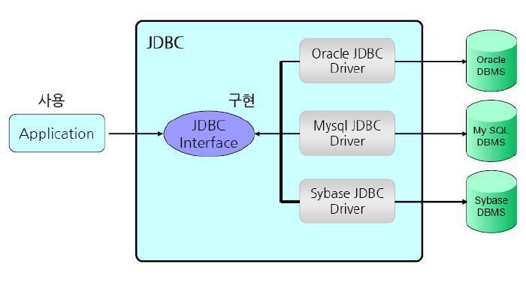
JDBC API Database 연동 구조
JDBC 드라이버
JDBC 인터페이스 구현(클래스 라이브러리)
※ DBMS 제조사(Vendor)에서 제공
RDBMS 연동 수평적 규약(인터페이스)

Slide 4
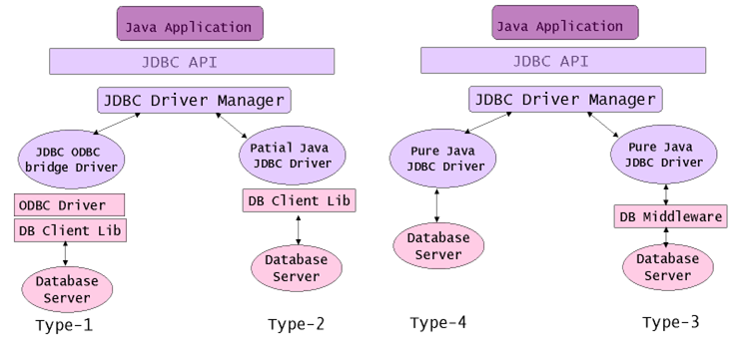
JDBC Driver 유형
MicroSoft 표준인 ODBC 드라이버를 연결하고 이를 통하여 MS-SQL 서버를 연결하는 드라이버
DB 벤더들이 자체적으로 제공하는 DB클라이언트 라이브러리를 통하여 DB를 연결하는 드라이버
JDBC 표준에 의하여 만들어진 가장 일반적인 순수 자바 드라이버
JDBC 표준을 기준으로
기능을 추가 또는 삭제하여 제공하는 드라이버

Slide 5
RDBMS별 JDBC Driver 다운로드 및 설치
DB Vendor가 제공하는 JDBC Driver를 다운받아 설치한다.
  JDBC Driver는 많은 자바 클래스로 이루어져 있으며 zip 또는 jar 파일로 제공된다.
  예) 오라클 버전별 드라이버
  - Oracle7 : classes11.zip
  - Oracle8i : classes12.zip
  - Oracle9i : ojdbc14.jar
  - Oracle10g : ojdbc14.jar
  - Oracle11g : ojdbc6.jar
이클립스 개발 환경 시 JDBC Driver를 프로젝트에서 인식할 수 있도록 빌드패스(ClassPath)에 등록해 주어야 한다.

Slide 6
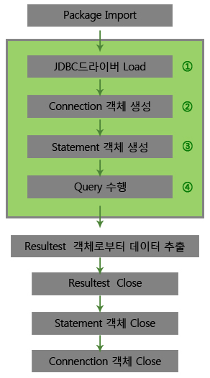
JDBC API를 이용한 Database 연동 절차

Slide 7
JDBC 프로그래밍 절차
1단계 : Reflection API를 이용한 JDBC Driver 로드
2단계 : DriverManager를 이용한 RDBMS 네트워크 연결
// Oracle JDBC Driver 로드(동적 객체 생성)
Class.forName("oracle.jdbc.driver.OracleDriver").newInstance();
// mySql Driver 로딩
// Class.forName("com.mysql.jdbc.Driver").newInstance();
// MS-SQL Driver 로딩
// Class.forName("sun.jdbc.odbc.JdbcOdbcDriver");
// Oracle 연결
Connection con = DriverManager.getConnection("jdbc:oracle:thin:@serverIP:1521:SID", "UserId", "UserPassword");
// mySql Connection
// DriverManager.getConnection("jdbc:mysql://localhost:3306:SID", "UserId", "UserPw");

Slide 8
JDBC 프로그래밍 절차
3단계 : Connection을 이용한 Statement 객체 생성
4단계 : Statement를 이용하여 SQL 실행(전송)
5단계: 결과집합(ResultSet)의 데이터 접근 및 리소스 반납
// Statement는 SQL 문장을 서버로 전송(실행)하며 실행 결과를 수신
String sql = “SELEC * FROM employees”;
Statement stmt = con.createStatement();
// SQL 실행 후 결과집합이나 변경된 행의 수를 반환
ResultSet rs = stmt.executeQuery(sql);
//int updateCount = stmt.executeUpdate(sql);
// ResultSet에서 한행씩 이동하면서 getXXX()메소드를 이용해서
// 원하는 컬럼값을 패치(인출)
while(rs.next()){
int employeeId = rs.getInt(“employee_id”); // rs.getInt(1)
String firstName = rs.getString(“first_name”);
}

Slide 9
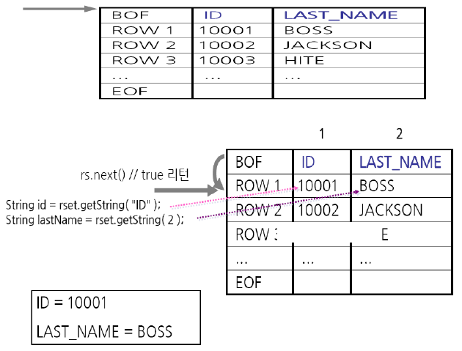
결과 집합과 ResultSet 객체 처리

Slide 10
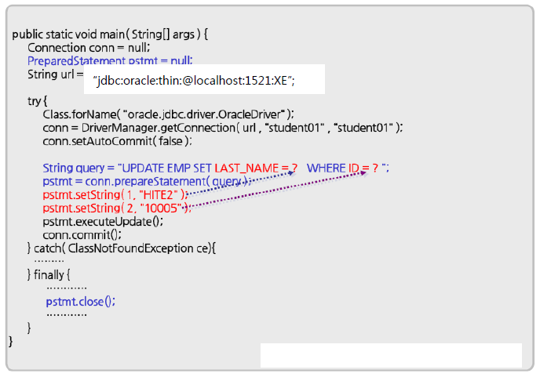
PreparedStatement 활용

Slide 11
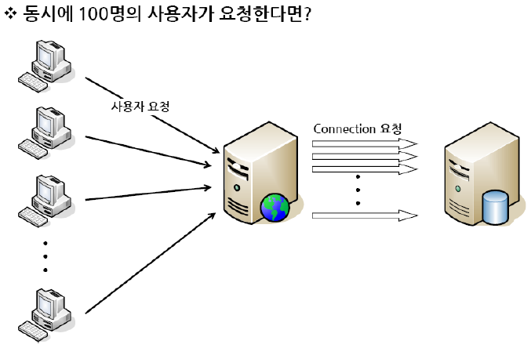
커넥션 풀(Connection Pool) 필요성
Database 연동 프로그램에서 Connection 관리는 전체 시스템의 성능과 안전성에 큰 영향을 미치는 중요한 부분이다.
클라이언트의 요청마다 매번 Connection 작업이 이루어지게 되면 그로 인한 서버 자원의 낭비를 초래할 수 있다.

Slide 12
커넥션 풀(Connection Pool) 사용하기
Connection Pool이란 클라이언트의 요청 시점에 Connection을 연결하는 것이 아니라 미리 일정수의 Connection 을 만들어 놓고 필요한 애플리케이션에 전달하여 이용하도록 하는 풀링 방법이다.
애플리케이션에서 DBMS 연동이 필요할 경우 Connection Pool에서 Connection 객체를 받아와 작업을 진행하며 작업이 끝나면 다시 Connection Pool에 반납하는 과정을 거친다.
Connection Pool에서는 Connection을 갑작스럽게 많이 사용하게 될 경우 미리 설정된 최대 Connection수만큼 증가하도록 하여 원활한 서비스가 되도록 지원을 한다. 이런 이유로 Connection Pool을 설정할 경우에는 보통 기본 Connection 수, 최대 Connection 수, 필요 시 자동으로 증가하는 Connection 수 등을 설정한다.
Connection Pool은 개발자가 직접 구현하여 사용할 수도 있지만, 안정화 되고 검증되기까지 상당시간의 노력이 필요하므로 대부분 검증된 Connection Pool을 이용하며 대부분의 서버에서 커넥션풀을 지원한다.

